Slide 1

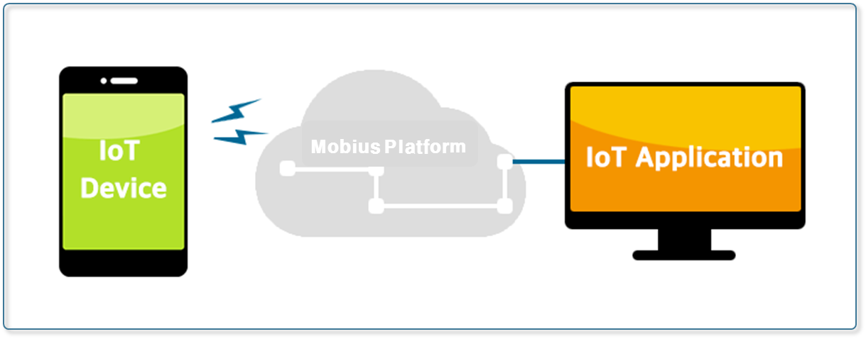




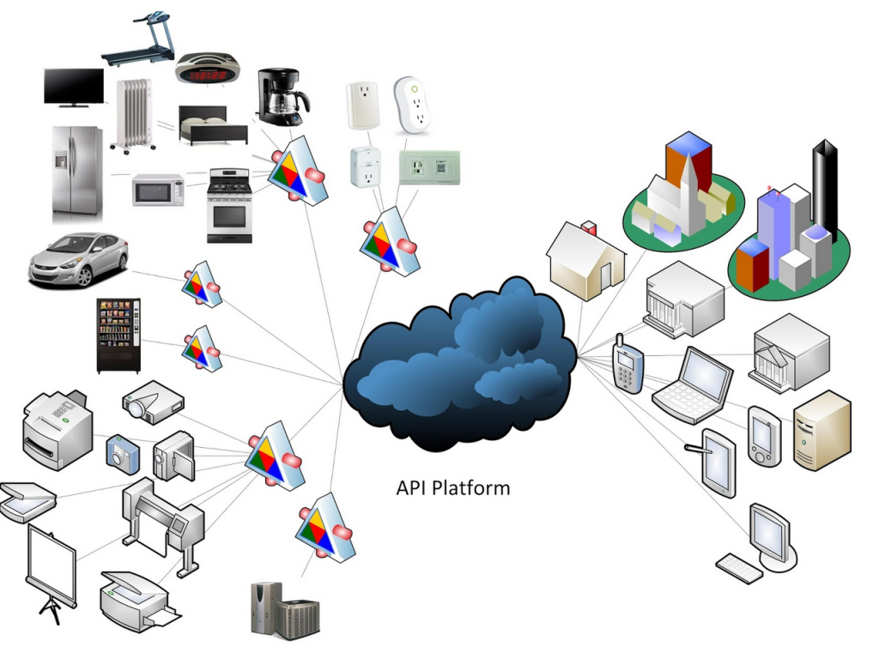
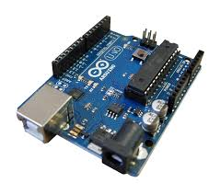
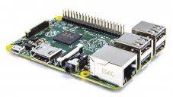
Yellow Turtle

Slide 2




Mobius Platform
데이터 업로드
데이터 조회
제어 통지
제어 요청
Yellow Turtle

Slide 3






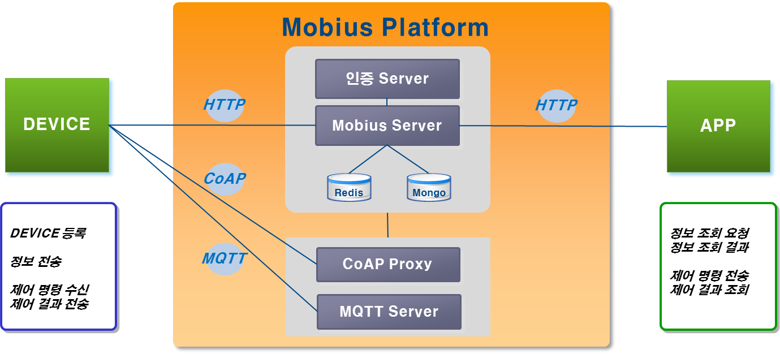
Mobius Platform
Subscribe/Publish
MQTT Server
Subscribe/Publish
Subscribe/Publish
MQTT Proxy
Http Mobius Server
데이터 업로드
제어 통지
데이터 조회
제어 요청
MySQL

Slide 4

Mobius Platform
DBMS
db connector
actor
request
MySQL
responder
response
requester
xml json parser
pxymqtt
App.js
Mosquito
MQTT Server
Mobius HTTP Server
node js (Java)
OS (windows, Linux, Mac)

Slide 5


Mobius Platform 설치 순서
DBMS
MQTT Server
Mobius Server
node js (Java)
OS (windows, Linux, Mac)

Slide 6
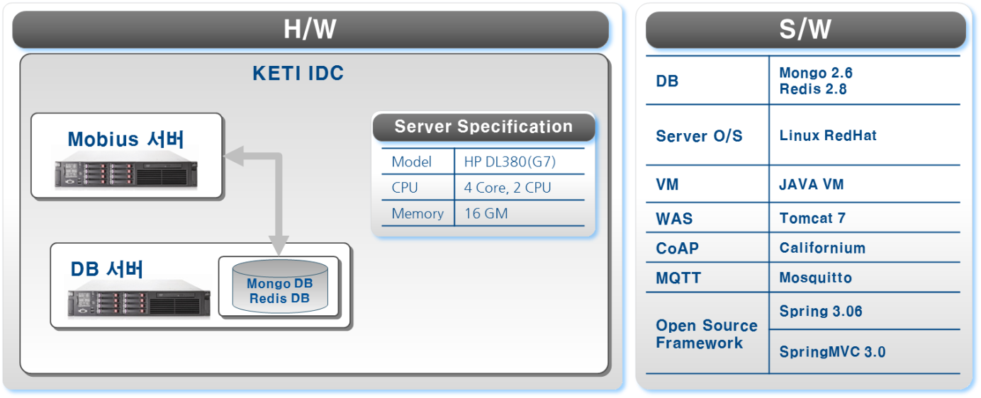
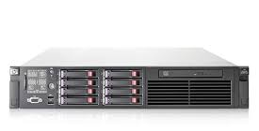
H/W
S/W
Model | HP DL380(G7)
CPU | 4Core, 2CPU
Mobius Yellow Turtle Server

Slide 7
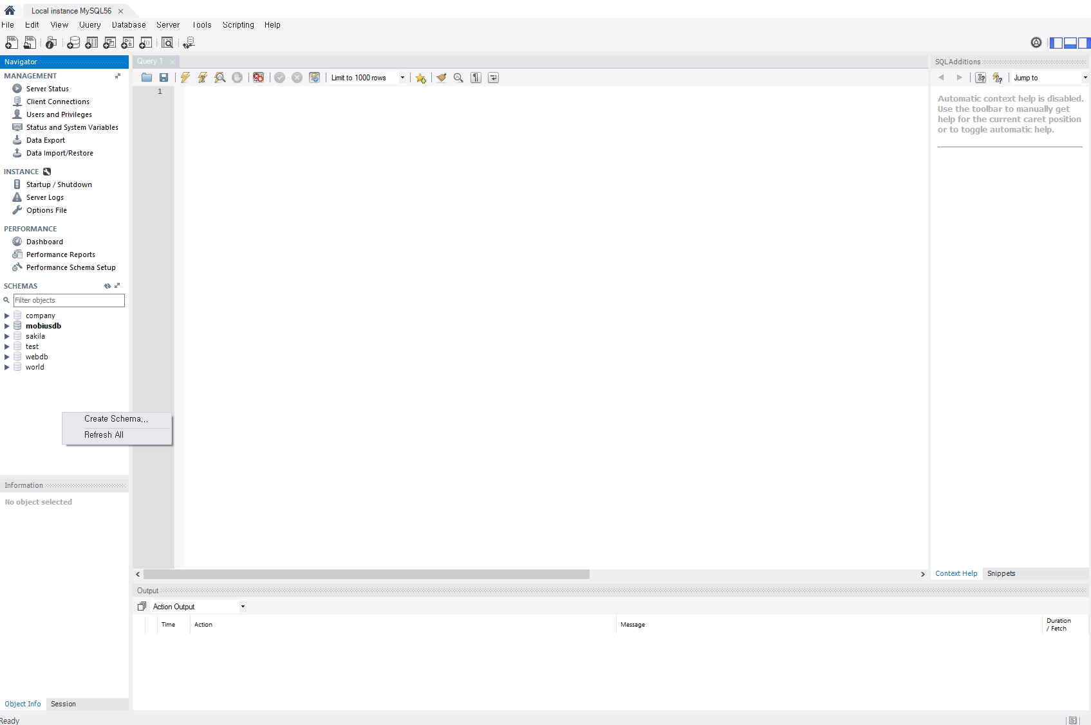
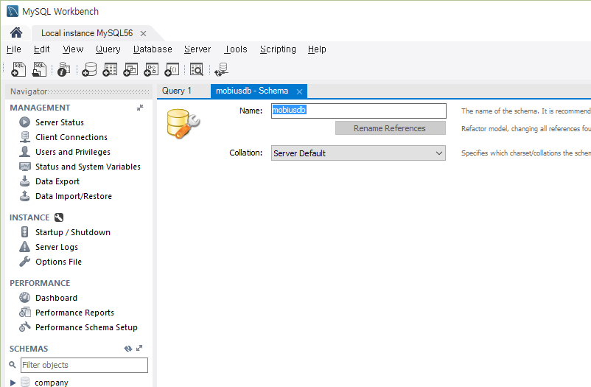

Slide 8
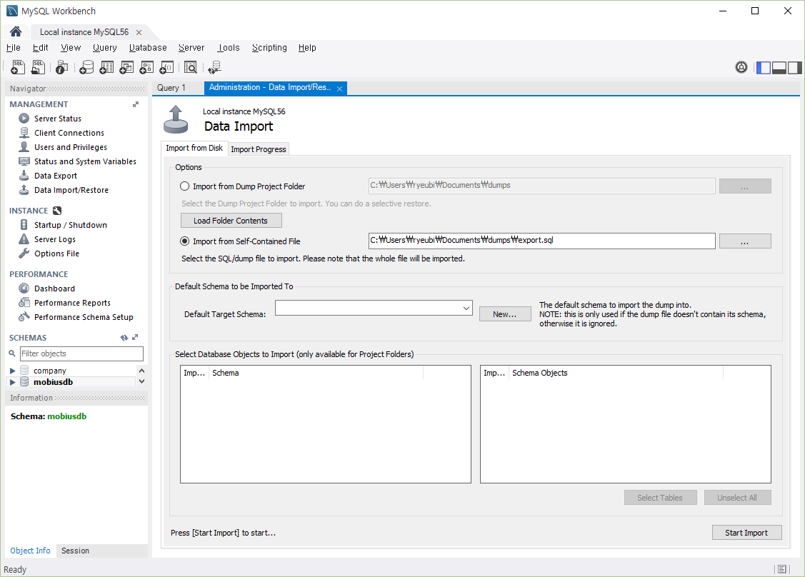


Slide 9
DBMS
request
MySQL
response
node js (Java)
OS (windows, Linux, Mac)

Slide 10
json
long
retrieve
xml
json
short
xml

Slide 11
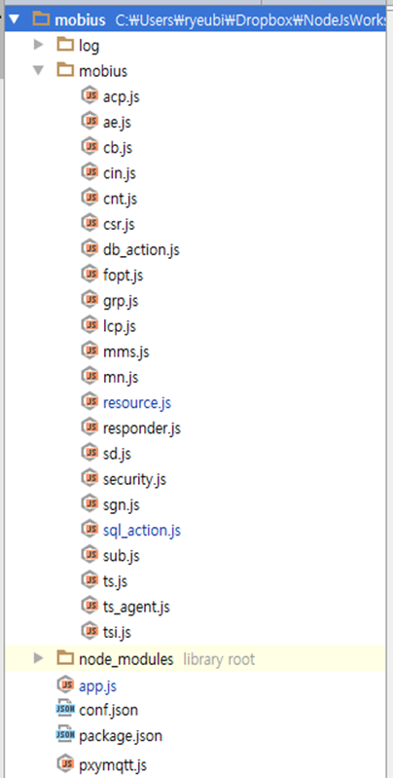

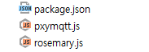

Slide 12
nCube:Rosemary Platform 설치
nCube:Rosemary
DBMS
Mobius Server

